Slide 1
Лекция 3: Динамика твёрдого тела

Slide 2
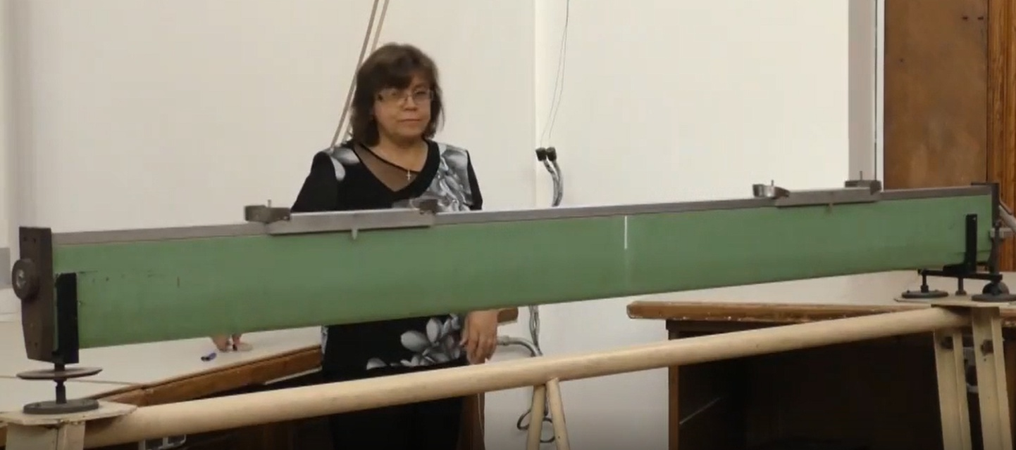
Галилей:
Нет “действия” - движение по инерции

Slide 3
Простые демонстрации к законам Ньютона
(“добавка” :) )
…
5) Формулировка Ньютона:
… а если : , то

Slide 4
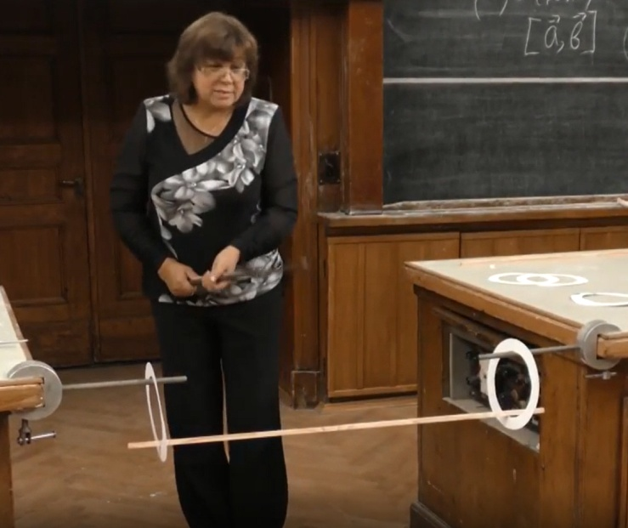
Простые демонстрации к законам Ньютона

Slide 5
5) Формулировка Ньютона:
(Опр.) Импульсом материальной точки называется произведение её массы на скорость:
3.4. Третий закон Ньютона
m₁
m₂
•
•
Рис. 3.1
♣ Силы взаимодействия двух материальных точек равны по величине, противоположно направлены и действуют вдоль прямой, проходящей через эти точки
Замечания:
И ещё одно:
равны по модулю;
противоположно направлены;
действуют вдоль одной прямой линии;
приложены к разным телам;
имеют одинаковую природу.
В механике Ньютона силовое воздействие передаётся мгновенно !

Slide 6
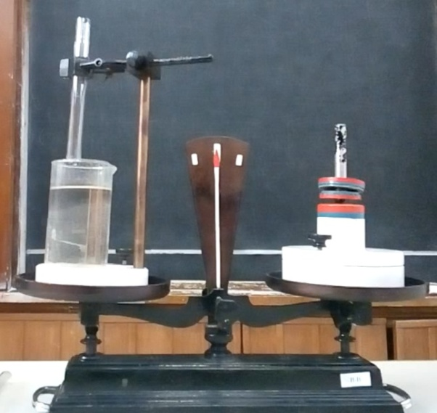
Простые демонстрации к законам Ньютона

Slide 7
3.5. Силы в механике
Закон
движения
??
Какие бывают
3.5.1. Силы Всемирного тяготения
♣ Две материальные точки притягиваются с силами пропорциональными произведению их масс (m₁ и m₂) и обратно пропорциональными квадрату расстояния между ними. Силы направлены вдоль прямой, проходящей через материальные точки:
m₁
•
m₂
•
Рис. 3.2
И, конечно :
??
А гравитационная постоянная
G = 6,67.10¹¹м²/кг²
1775 г, Генри Кáвендиш
??
А если НЕ материальные точки

Slide 8
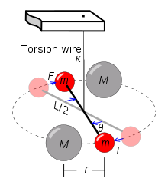
1775 г, Генри Кáвендиш
Рис. 3.3

Slide 9
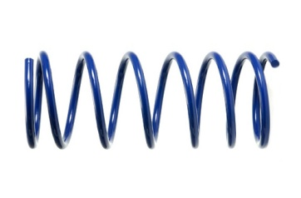
А если тела НЕ материальные точки ?
??
A
В
m
•
Рис. 3.4
r
M
M
•
О
Рис. 3.5
3.5.2. Упругие силы. Закон Гука
m
•
или
x
X
Рис. 3.6
О
3.5.3. Силы трения
Сила трения покоя:
“Сухое” трение
Сила трения скольжения

Slide 10
F_{тр}
Обозначим:
F_{N}
0
F_{τ}
Рис. 3.6
Сила вязкого трения
3.5.4. Сила Лоренца
3.6. Принцип относительности Галилея
♣ Законы механики инвариантны по отношению к выбору инерциальной системы отсчёта

Slide 11
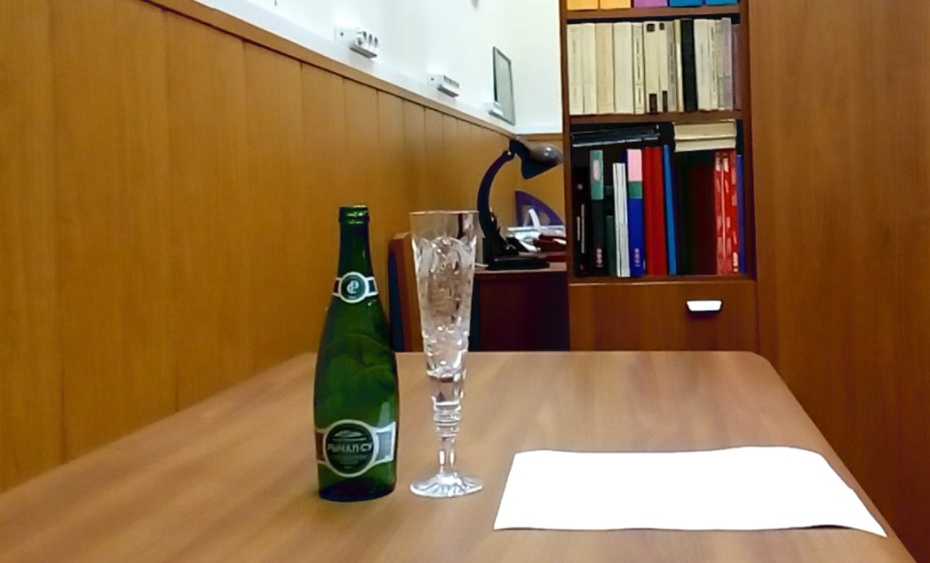
Антракт
Изменение импульса, масса, сила трения …

Slide 12
§ 4. Динамика твёрдого тела
Sine experienentia nihil sufficienter sciri potest” –
«Без опыта нет достоверного знания!»
Роджер Бэкон (1250)
4.1. Центр масс. Теорема о движении центра масс
(Опр.) Центром масс системы материальных точек называется точка, положение которой в выбранной системе отсчёта определяет радиус-вектор
Y
∆m₁
∆m_{i}
•
•
C
X
??
0
•
или
Z
∆m₂
•
Рис. 4.1
;
;
Свойства ц.м.

Slide 13
(Опр.) Импульсом системы материальных точек называется сумма импульсов отдельных её частей
Рис. 4.2
C
•
∆m_{i}
○
O
•
∆m₁
∆m_{i}
•
•
∆m₂
•
Рис. 4.3
Очень важный рисунок !

Slide 14
Сумма справа:
Сумма слева с учётом:
*)
Итог:
Теорема о центре масс:
Центр масс системы материальных точек (/ТТ) движется так же,
как и материальная точка массой m под действием тех же внешних сил,
что действуют на систему.

Slide 15
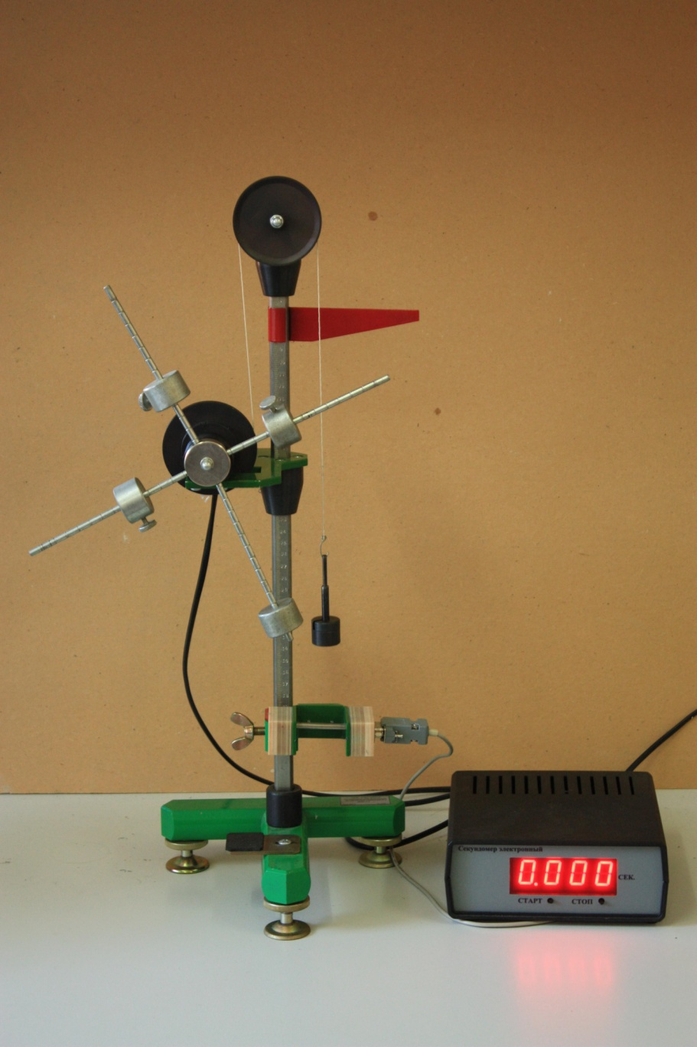
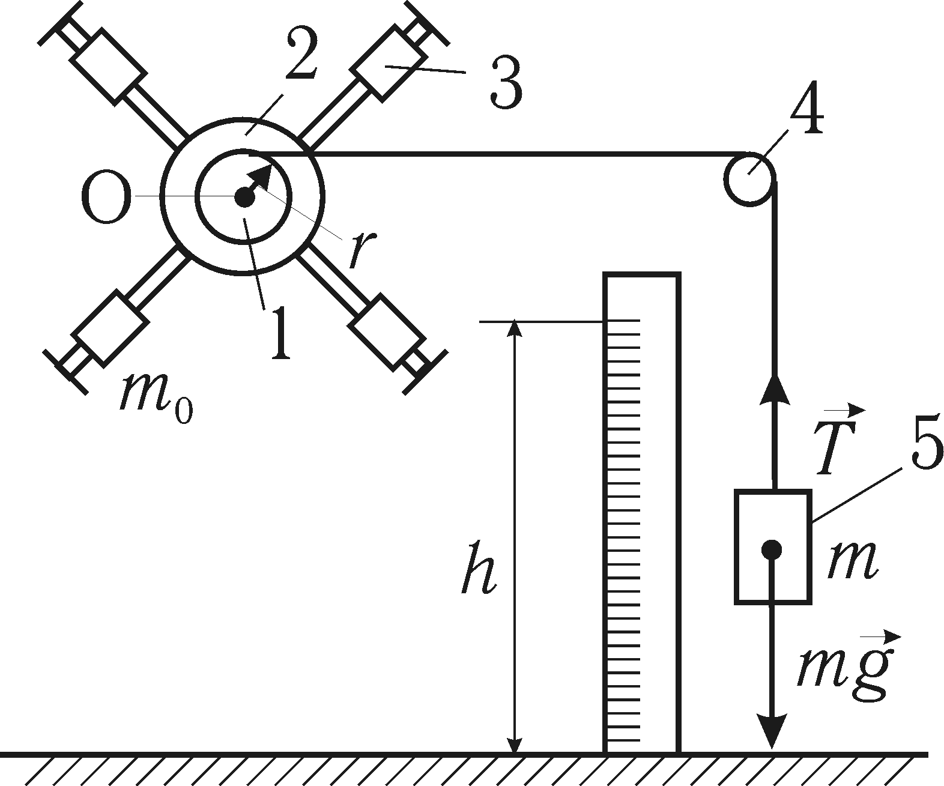
4.2. Дополнительные понятия (момент силы, момент инерции,
момент импульса )
“Крест Обербека”

Slide 16
Крест Обербека (момент силы, момент инерции)

Slide 17
Крест Обербека (момент силы, момент инерции)

Slide 18
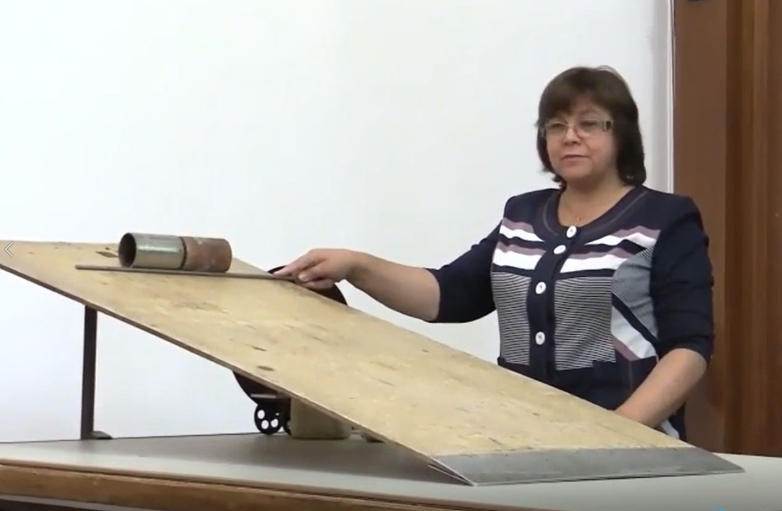
“Наклонная плоскость Галилея”

Slide 19
(Опр.) Моментом инерции твёрдого тела относительно оси Z называется сумма произведений масс всех элементов тела на квадраты их расстояний до оси:
Z
∆m_{i}
R_{i}
○
Рис. 4.4
Как масса распределена относительно оси
O
•
•
(Опр.) Моментом силы относительно некоторой точки пространства О называется векторное произведение радиус-вектора , проведённого из точки О в точку приложения силы, на вектор этой силы :
d
Рис. 4.5
N = F×d – “сила на плечо”

Slide 20
(Опр.) Моментом импульса материальной точки Δm_{i} относительно точки пространства О называется векторное произведение радиус-вектора , проведённого из точки О к материальной точке, на импульс этой частицы
O
•
∆m_{i}
d
•
“Одна частица”
Рис. 4.6
(Опр.) Моментом импульса твёрдого тела (системы МТ) относительно точки пространства О называется сумма моментов импульса отдельных элементов твёрдого тела относительно этой же точки:
O
•
∆m_{i}
d
•
Рис. 4.7
“Система частиц”

Slide 21
4.3. Уравнение моментов
а) Для одной частицы (материальной точки)
?
Скорость изменения момента импульса частицы равна моменту силы, действующей на эту частицу
б) Для системы материальных точек (и твёрдого тела)
в ИСО!:
∆m₁
∆m_{i}
•
•
∆m₂
•
Rem: Рис. 4.3

Slide 22
Сумма справа:
O
∆m_{i}
d
•
Сумма слева:
•
∆m_{j}
Рис. 4.8
♣ Скорость изменения момента импульса системы материальных точек
равна сумме моментов внешних сил, действующих на все частицы этой системы
(и твёрдого тела)
Замечания:
1) ИСО !! (а ещё «система центра масс») ;
2) можно и для проекций ;

